Slide 1
Cấu trúc
Khai báo thư viện hàm
Khai báo hàm
Khai báo biến
Khai báo
Cài đặt tất cả những hàm con
đã được khai báo
Cài đặt hàm
CHƯƠNG TRÌNH C
Gọi thực hiện các hàm theo
yêu cầu của bài toán
Hàm main()

Slide 2
Khái niệm
Hàm (chương trình con - subroutine) là một khối lệnh, thực hiện trọn vẹn một công việc nhất định (module), được đặt tên và được gọi thực thi nhiều lần tại nhiều vị trí
Khi nào sử dụng hàm?
Khi có một công việc giống nhau cần thực hiện ở nhiều vị trí
Khi cần chia nhỏ chương trình để dễ quản lý
2

Slide 3
Khái niệm
Hàm có thể được gọi từ chương trình chính (hàm main) hoặc từ 1 hàm khác
Hàm có giá trị trả về hoặc không
Nếu hàm không có giá trị trả về gọi là thủ tục (procedure)

Slide 4
Khái niệm
Hàm thư viện: là những hàm đã được xây dựng sẵn. Muốn sử dụng các hàm thư viện phải khai báo thư viện chứa nó trong phần khai báo #include
Hàm do người dùng định nghĩa

Slide 5
Mẫu hàm
<KDL trả về của hàm> TênHàm([ds tham số]);
Kiểu dữ liệu trả về của hàm (kết quả của hàm/ đầu ra), gồm:
void: Không trả về giá trị
float / int / long / char */ kiểu cấu trúc / … : Trả về kết quả tính được với KDL tương ứng

Slide 6
Mẫu hàm
TênHàm: Đặt tên theo qui ước sao cho phản ánh đúng chức năng thực hiện của hàm
Danh sách các tham số (nếu có): đầu vào của hàm

Slide 7
Hàm không trả về giá trị
Cài đặt
void TênHàm([danh sách các tham số])
{
Khai báo các biến cục bộ
Các câu lệnh / khối lệnh hay lời gọi đến hàm khác.
}
Gọi hàm
TênHàm(danh sách tên các đối số);
Những phương thức loại này thường rơi vào những nhóm chức năng: Nhập / xuất dữ liệu , thống kê, sắp xếp, …

Slide 8
Hàm có trả về giá trị
Gọi hàm
<KDL trả về của hàm> Tên biến = TênHàm (danh sách tên các đối số);
Những hàm này thường rơi vào các nhóm: Tính tổng, tích, trung bình, đếm, kiểm tra, tìm kiếm

Slide 9
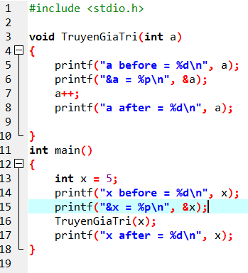

Truyền giá trị (Call By Value)

Slide 10
Truyền giá trị (Call By Value)
Truyền đối số ở dạng giá trị
Có thể truyền hằng biến, biểu thức nhưng hàm chỉ nhận giá trị
Được sử dụng khi không có nhu cầu thay đổi tham số của hàm

Slide 11
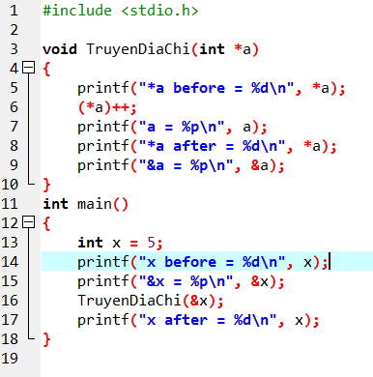
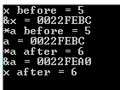
Truyền địa chỉ (Call By Address)

Slide 12
Truyền địa chỉ (Call By Address)
Truyền đối số ở dạng địa chỉ (con trỏ)
Không được truyền giá trị cho tham số này
Được sử dụng khi có nhu cầu thay đổi tham số của hàm

Slide 13
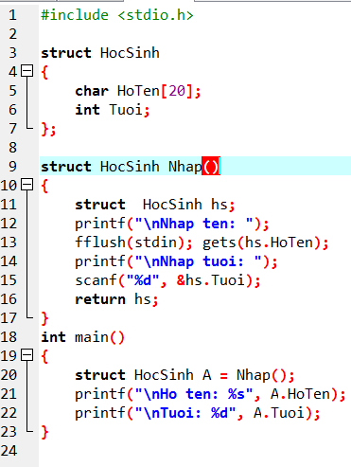

Hàm trả về nhiều giá trị (dùng struct)

Slide 14
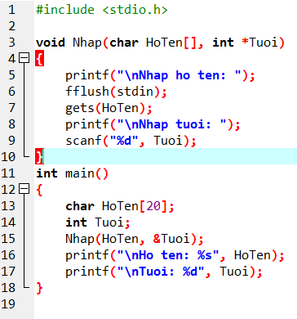

Hàm trả về nhiều giá trị (dùng con trỏ)

Slide 15
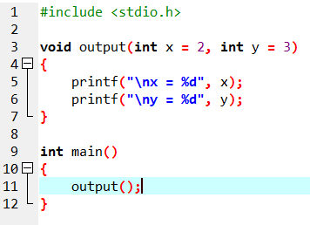

Tham số mặc định của hàm

Slide 16
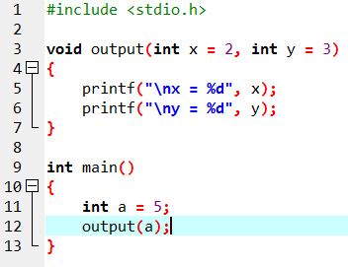

Tham số mặc định của hàm

Slide 17
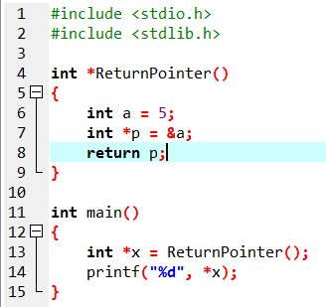
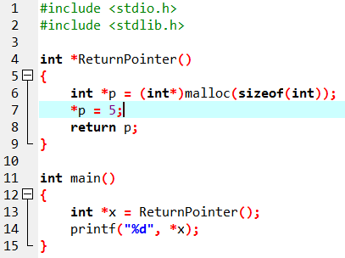
Khi hàm trả về con trỏ

Slide 18
Khái niệm đệ quy
Khái niệm
Vấn đề đệ quy là vấn đề được định nghĩa bằng chính nó.
Ví dụ
Tổng S(n) được tính thông qua tổng S(n-1).
2 điều kiện quan trọng
Tồn tại bước đệ quy.
Điều kiện dừng.
Đệ quy

Slide 19
Hàm đệ quy trong NNLT C
Khái niệm
Một hàm được gọi là đệ quy nếu bên trong thân của hàm đó có lời gọi hàm lại chính nó một cách trực tiếp hay gián tiếp.
… Hàm(…)
{
…
…
Lời gọi Hàm
…
…
…
}
… Hàm1(…)
{
…
…
Lời gọi Hàm2
…
…
…
}
… Hàm2(…)
{
…
…
Lời gọi Hàmx
…
…
…
}
ĐQ trực tiếp
ĐQ gián tiếp

Slide 20
Cấu trúc hàm đệ quy
<Kiểu> <TênHàm>(TS)
<Kiểu> <TênHàm>(TS)
{
if (<ĐK dừng>)
{
…
return <Giá trị>;
}
…
… Lời gọi Hàm
…
}
{
if (<ĐK dừng>)
{
…
return <Giá trị>;
}
…
… Lời gọi Hàm
…
}
Phần dừng
(Base step)
Phần khởi tính toán hoặc điểm kết thúc của thuật toán
Không chứa phần đang được định nghĩa
Phần đệ quy
(Recursion step)
Có sử dụng thuật toán đang được định nghĩa.

Slide 21









Phân loại
Trong thân hàm có duy nhất một lời gọi hàm gọi lại chính nó một cách tường minh.
TUYẾN TÍNH
1
Trong thân hàm có hai lời gọi hàm gọi lại chính nó một cách tường minh.
NHỊ PHÂN
2
HỖ TƯƠNG
Trong thân hàm này có lời gọi hàm tới hàm kia và bên trong thân hàm kia có lời gọi hàm tới hàm này.
PHI TUYẾN
3
4
Trong thân hàm có lời gọi hàm lại chính nó được đặt bên trong thân vòng lặp.

Slide 22
Đệ quy tuyến tính
Ví dụ
Tính S(n) = 1 + 2 + … + n
➔ S(n) = S(n – 1) + n
ĐK dừng: S(0) = 0
.: Chương trình :.
long Tong(int n)
{
if (n == 0)
return 0;
return Tong(n–1) + n;
}
Cấu trúc chương trình
<Kiểu> TênHàm(<TS>) {
if (<ĐK đừng>) {
…
return <Giá Trị>;
}
… TênHàm(<TS>); …
}

Slide 23
Đệ quy nhị phân
Ví dụ
Tính số hạng thứ n của dãy Fibonacy:
f(0) = f(1) = 1
f(n) = f(n – 1) + f(n – 2) n > 1
ĐK dừng: f(0) = 1 và f(1) = 1
.: Chương trình :.
long Fibo(int n)
{
if (n == 0 || n == 1)
return 1;
return Fibo(n–1)+Fibo(n–2);
}
Cấu trúc chương trình
<Kiểu> TênHàm(<TS>) {
if (<ĐK dừng>) {
…
return <Giá Trị>;
}
… TênHàm(<TS>);
…
… TênHàm(<TS>);
…
}

Slide 24
Đệ quy hỗ tương
Ví dụ
Tính số hạng thứ n của dãy:
x(0) = 1, y(0) = 0
x(n) = x(n – 1) + y(n – 1)
y(n) = 3*x(n – 1) + 2*y(n – 1)
ĐK dừng: x(0) = 1, y(0) = 0
.: Chương trình :.
long yn(int n);
long xn(int n) {
if (n == 0) return 1;
return xn(n-1)+yn(n-1);
}
long yn(int n) {
if (n == 0) return 0;
return 3*xn(n-1)+2*yn(n-1);
}
Cấu trúc chương trình
<Kiểu> TênHàm1(<TS>) {
if (<ĐK dừng>)
return <Giá trị>;
… TênHàm2(<TS>); …
}
<Kiểu> TênHàm2(<TS>) {
if (<ĐK dừng>)
return <Giá trị>;
… TênHàm1(<TS>); …
}

Slide 25
Đệ quy phi tuyến
Ví dụ
Tính số hạng thứ n của dãy:
x(0) = 1
x(n) = n²x(0) + (n-1)²x(1) + … + 2²x(n – 2) + 1²x(n – 1)
ĐK dừng: x(0) = 1
.: Chương trình :.
long xn(int n)
{
if (n == 0) return 1;
long s = 0;
for (int i=1; i<=n; i++)
s = s + i*i*xn(n–i);
return s;
}
Cấu trúc chương trình
<Kiểu> TênHàm(<TS>) {
if (<ĐK dừng>) {
…
return <Giá Trị>;
}
… Vòng lặp {
… TênHàm(<TS>); …
}
…
}

Slide 26
Các bước xây dựng hàm đệ quy
Tổng quát hóa bài toán cụ thể thành bài toán tổng quát.
Thông số hóa cho bài toán tổng quát
VD: n trong hàm tính tổng S(n), …
Thông số hóa
bài toán
Chia bài toán tổng quát ra thành:
Phần không đệ quy.
Phần như bài toán trên nhưng kích thước nhỏ hơn.
VD: S(n) = S(n – 1) + n, …
Tìm thuật giải
tổng quát
Các trường hợp suy biến của bài toán.
Kích thước bài toán trong trường hợp này là nhỏ nhất.
VD: S(0) = 0
Tìm các trường hợp suy biến (neo)

Slide 27
Cơ chế gọi hàm và STACK
main()
B()
main
{
…;
A();
…;
D();
…;
}
{
…;
D();
…;
}
A
D
C()
A()
{
…;
}
B
C
{
…;
B();
…;
C();
…;
}
D()
D
STACK
B
B
B
C
{
…;
}
D
A
A
A
A
A
A
A
D
M
M
M
M
M
M
M
M
M
M
M
Thời gian

Slide 28
Nhận xét
Cơ chế gọi hàm dùng STACK trong C phù hợp cho giải thuật đệ quy vì:
Lưu thông tin trạng thái còn dở dang mỗi khi gọi đệ quy.
Thực hiện xong một lần gọi cần khôi phục thông tin trạng thái trước khi gọi.
Lệnh gọi cuối cùng sẽ hoàn tất đầu tiên.

